Slide 1


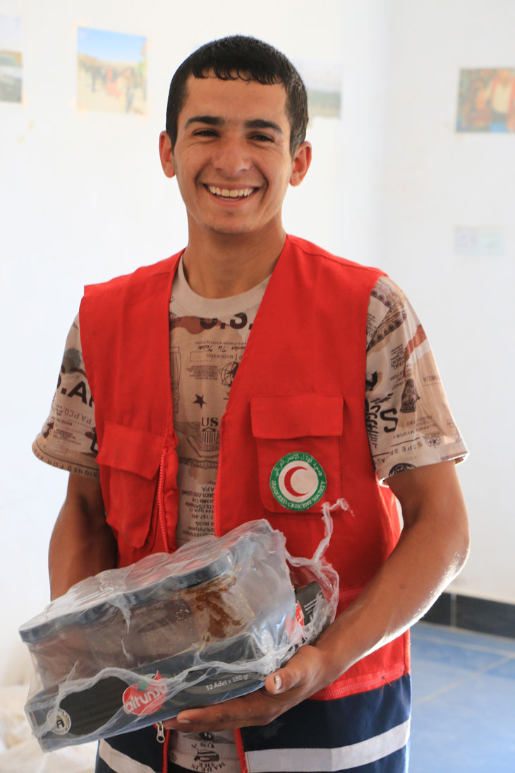
رعاية المتطوعين: التدريب الأساسي
(أسماء المحاضرين)
(التاريخ
(المكان)
[أدخل صورة الصفحة الأمامية]

Slide 2
ترحيب
تتضمن الأنشطة الافتتاحية ما يلي:
نشاط كسر الجليد
مقدمة للبرنامج التدريبي
تمرين للاتفاق على القواعد الأساسية للتدريب.

Slide 3
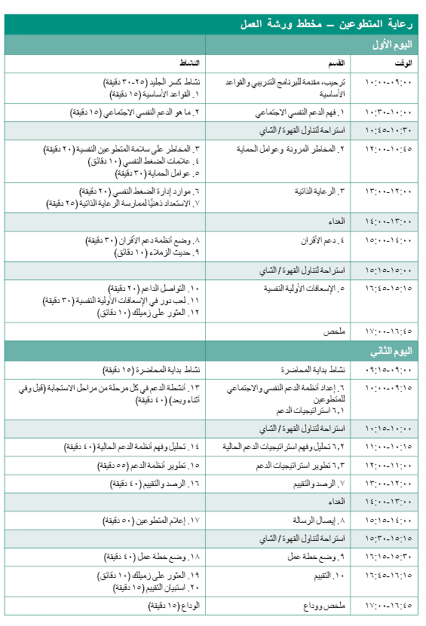
البرنامج التدريبي

Slide 4
القواعد الأساسية
انقسموا إلى ثنائيات وقوموا بما يلي:
تناقشا فيما يدعم تأسيس بيئة تعلّم جيدة
قررا ما تعتقدان أنه مهم.
اكتباه على ورقة ملاحظات لاصقة.

Slide 5

أهمية الدعم النفسي الاجتماعي

Slide 6
أهمية الدعم النفسي الاجتماعي
تشمل بعض تبعات عدم الانتباه للسلامة النفسية الاجتماعية الخاصة بالمتطوعين ما يلي:
مستويات مرتفعة من الغياب وتغيير المتطوعين
انعدام الحافز وضعف في الأداء
تزايد الصراعات داخل مجموعة المتطوعين
زيادة المشاكل الصحية
تزايد الحوادث وتقارير الحوادث.

Slide 7
ما المقصود بالمساندة النفسية الاجتماعية؟
يشير الدعم النفسي الاجتماعي إلى الإجراءات التي تعالج كل من الاحتياجات الاجتماعية والنفسية للأفراد والأسر والمجتمعات.
النفسي
الاجتماعي
المشاعر
الأحاسيس
الأفكار
المعتقدات
التصورات
السلوكيات
التقاليد
القيم
التنشئة
العلاقات
العائلة
الشبكات المجتمعية

Slide 8
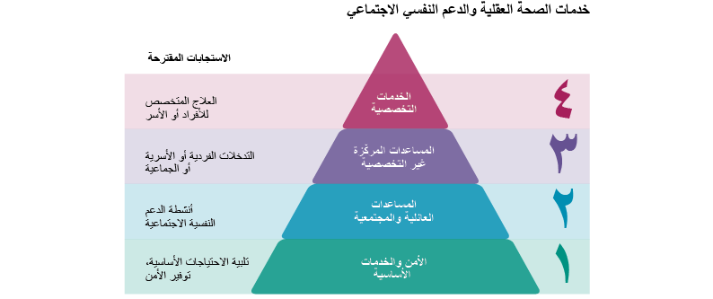
مستويات الدعم النفسي الاجتماعي
يمكن تقديم الدعم النفسي الاجتماعي في شتى المستويات وفق احتياجات المتطوعين ومواردهم.
المصدر هذا الشكل التوضيحي مستند إلى هرم التدخلات لتعزيز الصحة العقلية والدعم النفسي الاجتماعي في حالات الطوارئ (2007) (IASC ( حسب توجيهات اللجنة الدائمة المشتركة بين الوكالات لجنة

Slide 9
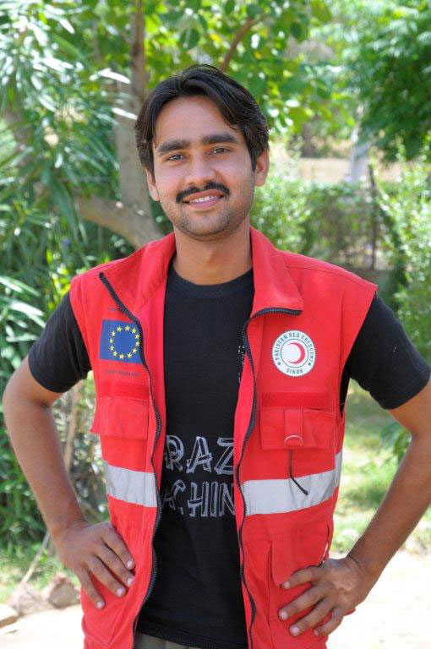
المخاطر والمرونة وعوامل الحماية

Slide 10
المخاطر التي تواجه سلامة المتطوعين النفسية
امضِ خمس دقائق بشكل منفرد للرد على السؤال التالي. دوّن جميع المخاطر التي تخطر ببالك:
ما هي المخاطر الأساسية التي تواجه سلامة المتطوعين النفسية؟

Slide 11
المخاطر التي تواجه سلامة المتطوعين النفسية
النطاق الشخصي
الشعور بالذنب عند وفاة شخص ما كانوا يساعدونه
وجود توقعات مثالية / غير واقعية لما يمكن للمتطوع القيام به لمساعدة الآخرين
الشعور بوجوب حل جميع المشاكل الخاصة بالشخص الذي يساعدونه
الشعور بالذنب بشأن الانتباه لاحتياجاتهم الخاصة للراحة أو الدعم
مواجهة المعضلات الأخلاقية والمعنوية.

Slide 12
المخاطر التي تواجه سلامة المتطوعين النفسية
النطاق الذي يخص العلاقات بين الأشخاص
الشعور بانعدام الدعم من زملائهم أو المشرفين عليهم
مواجهة ديناميكية صعبة ضمن الفريق
العمل مع أفراد مرهقين ضمن الفريق.

Slide 13
المخاطر التي تواجه سلامة المتطوعين النفسية
ظروف العمل
أداء مهام صعبة بدنيًا ومُرهقة وخطرة في بعض الأحيان، أو توقع الآخرين منهم (أو التوقع من أنفسهم) العمل لساعات طويلة في ظروف صعبة
الانفصال بشكل متزايد عن عائلتهم وحياتهم المنزلية
الشعور بعدم الكفاءة للقيام بالمهمة أو الإحساس بأنهم مرهقون جرّاء الإحتياجات الضخمة للأفراد الذين يحاولون مساعدتهم
شهادة أحداث صادمة – أو سماع قصص الناجين عن حالات الصدمة والخسارة

Slide 14
المخاطر التي تواجه سلامة المتطوعين النفسية
مشكلات تنظيمية
عدم الحصول على وصف وظيفي واضح أو قائم أو دور مبهم صمن الفريق
عدم الاستعداد لمواجهة إحباط وغضب المستفيدين الذين يشعرون بعدم تلبية احتياجاتهم
انعدام مشاركة المعلومات
ضعف التحضير أو الاطلاع على المهمة
انعدام الحدود بين العمل والراحة
وجود أجواء في مكان العمل يحيطها عدم تقدير سلامة المتطوعين، فلا يتم الاعتراف بجهودهم أو تقويمها.

Slide 15
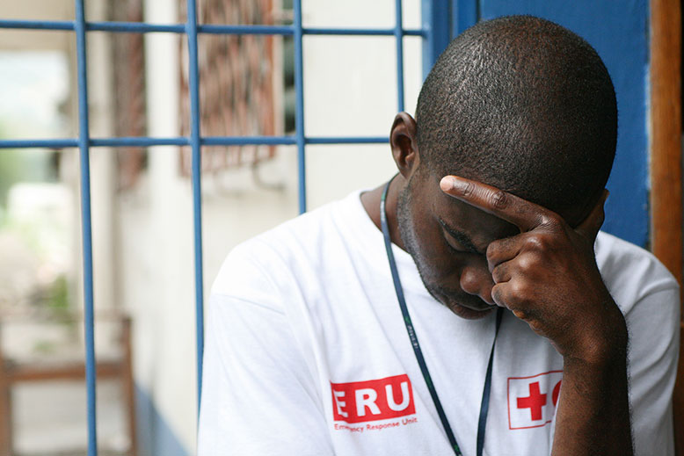
الضغط النفسي
الضغط النفسي هو رد فعل طبيعي للتحدي البدني أو العاطفي ويحدث عندما تزيد المتطلبات عن الموارد المتاحة للتأقلم.
[أدخل الصورة]

Slide 16
الضغط النفسي
الضغط اليومي: يمثّل ذلك التحديات التي تواجهنا في الحياة وتبقينا منتبهين وحذرين، والتي بدونها تصبح الحياة مملة ولا تستحق العيش في النهاية بالنسبة للكثيرين.
الضغط النفسي التراكمي: يحدث ذلك عندما تتواصل مصادر الضغط مع مرور الوقت وتتداخل مع الأنماط الاعتيادية للعمل والحياة اليومية.
الضغط النفسي الحرج: يمثّل ذلك الحالات التي لا يستطيع فيها الأفراد تلبية المطالب الواجبة عليهم في حين يعانون بدنيًا ونفسيًا.

Slide 17
الإحتراق الوظيفي
الإحتراق الوظيفي هو حالة عاطفية تنجم عن الضغط النفسي الطويل الأمد، يتخللها الإصابة بالاستنزاف العاطفي المزمن، وانعدام الطاقة، وفقدان الحماس والحافز على العمل، وتضاؤل الكفاءة في العمل، وتراجع الشعور بالإنجاز الشخصي والتشاؤم والسخرية.

Slide 18
الإحتراق الوظيفي
يتسم الإحتراق الوظيفي بما يلي:
أعراض بدنية، مثل الصداع أو صعوبات النوم
تغيرات سلوكية، مثل المخاطرة أو تعاطي المخدرات أو الإفراط بتعاطي الكحول
مشاكل في العلاقات، مثل نوبات الغضب أو الانعزال عن الزملاء
تراجع الكفاءة في العمل أو مواجهة صعوبة في التركيز
ظهور السلوك السلبي تجاه العمل أو المنظمة، أو تجاه المتضررين أنفسهم
الاضطراب العاطفي، مثل الشعور الدائم بالحزن والسخرية والتشاؤم

Slide 19
فهم المرونة
المرونة هي القدرة على التفاعل أو التأقلم بإيجابية مع أي حدث أو تجربة تتسم بالصعوبة والتحدي.
غالبًا ما يتم وصفها بأنها القدرة على "إستعادة توازن جديد" بعد حدوث أمر عسير، أو اجتياز التجارب الصعبة بطريقة إيجابية.

Slide 20
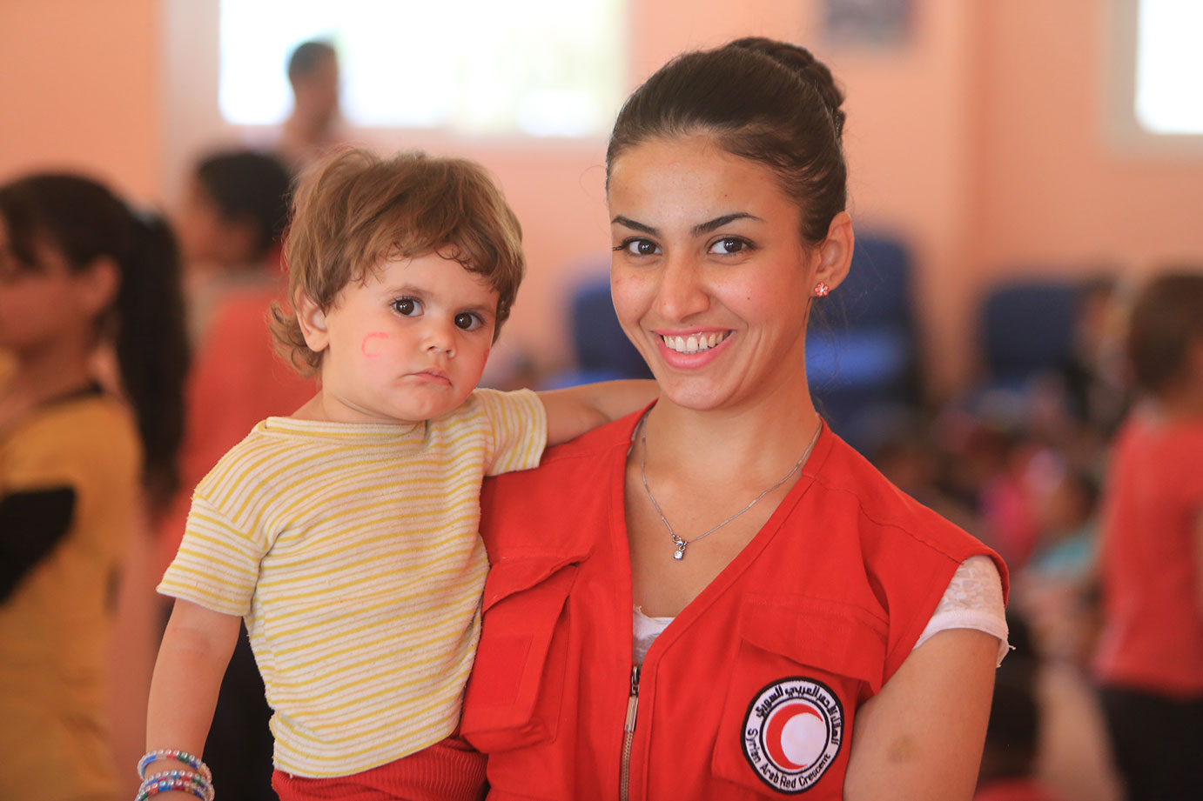
عوامل الحماية
عوامل الحماية هي العوامل الاجتماعية والنفسية والبيولوجية التي تعزز من مرونة المرء.
[أدخل الصورة]

Slide 21
عوامل الحماية
اقرأ دراسة الحالة " التطوع في النرويج بعد يوليو2011 " وناقش ما يلي ضمن مجموعات:
ما هي العوامل التي قد تكون حمت المتطوعين من الضغط النفسي؟
ما هي عوامل الحماية الأخرى التي يمكنها أيضًا أن تعزز مرونة المتطوعين؟

Slide 22
المسؤوليات
من المسؤول عن سلامة المتطوعين النفسية؟

Slide 23
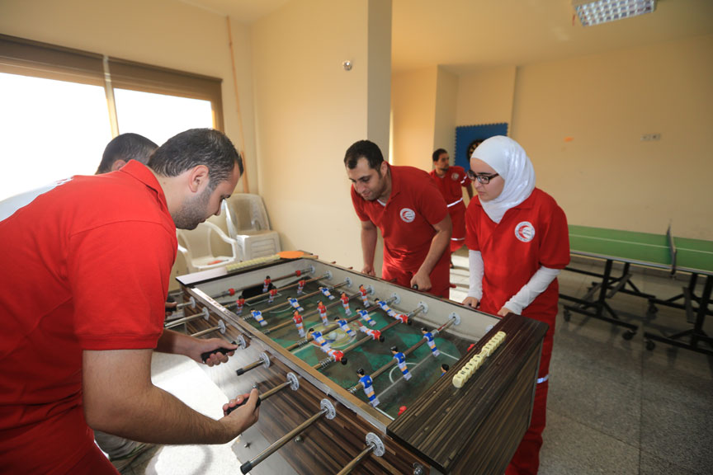
الرعاية الذاتية

Slide 24

موارد إدارة الضغط النفسي
ماذا تفعل للحفاظ على صحتك بشكل يومي؟
ما هي الموارد التي تستدعيها، لا سيما في الأوقات الصعبة؟

Slide 25
نصائح الرعاية الذاتية للمتطوعين (1)
إذا شعرت بالإرهاق من الوضع أو مهامك، حاول التركيز لفترة من الوقت على المهام البسيطة والروتينية. أطلع الأقران والمشرفين على شعورك وكن صبورًا مع نفسك.
إذا واجهت حدثًا صعبًا، قد يساعدك التحدث مع شخص ما بشأن أفكارك ومشاعرك في مواجهة أي تجارب صعبة والتأقلم معها.
بعض ردود الفعل طبيعية ولا يمكن تجنّبها عند العمل في ظروف صعبة.
احصل على ما يكفي من الراحة والنوم.
قلّل من شرب الكحول والتدخين.

Slide 26
نصائح الرعاية الذاتية للمتطوعين(2)
إذا كنت تعاني من صعوبات في النوم أو تشعر بالقلق، تجنّب تناول الكافيين لا سيما قبل النوم.
مارس الرياضة لتنظيم أو التخفيف من حدّة التوتر.
قم بأكل الأطعمة الصحيّة وحافظ على مواعيد منتظمة للوجبات.
ابق على التواصل مع أحبائك.
تحدّث عن تجاربك ومشاعرك (حتى تلك التجارب والمشاعر التي تبدو مخيفة أو غريبة) مع زملائك أو شخص موثوق به.
لا تخجل أو تخف من طلب المساعدة إذا كنت تشعر بالضغط النفسي أو الحزن أو عدم القدرة على القيام بمهامك. قد يشعر الكثير من الأشخاص الآخرين بنفس المشاعر.

Slide 27
نصائح الرعاية الذاتية للمتطوعين(3)
استمع إلى ما يقوله الآخرون حول كيفية تأثير الحدث عليهم وتأقلمهم مع الوضع. قد يشاركون أفكارًا مفيدة.
عبّر عن مشاعرك عبر الأنشطة الإبداعية، مثل الرسم أو التصوير أو الكتابة أو عزف الموسيقى.
العب ألعابًا أو مارس الرياضة وخصّص وقتًا للمرح.
حاول الاسترخاء من خلال القيام بما تستمتع به، مثل التأمل أو اليوغا.

Slide 28
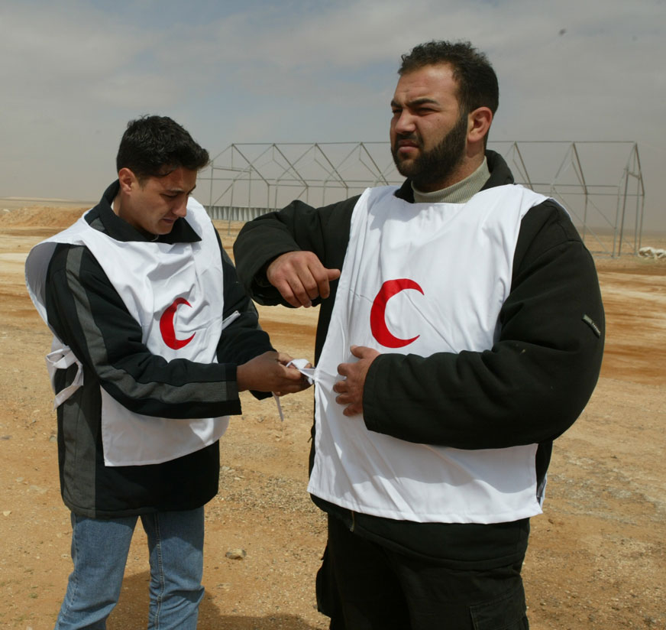
دعم الأقران

Slide 29
دعم الأقران
هو تقديم المساعدة لشخص ما من الأقران (أي شخص ما يعمل على نفس مستوى الشخص الداعم).
هو استراتيجية مفيدة للتأقلم مع الضغط النفسي وإدارته
ويستغل الموارد بشكل جيد داخل أي منظمة وبين المتطوعين.
هو عملية نشطة، حيث تتطلب مشاركة الأقران في دعم بعضهم البعض وتخصيص الوقت والمساحة للتحدث معًا بشأن ردود الفعل والمشاعر وآليات التأقلم.

Slide 30
مزايا دعم الأقران
يمكن تنفيذ دعم الأقران غالبًا بسرعة، وذلك بمجرّد وضع أنظمة دعم الأقران.
غالبًا ما يحمي دعم الأقران المتطوعين الذين يعانون من الضغط النفسي من تطوير المزيد من المشاكل.
مشاركة الصعوبات مع الأقران تحدّ من سوء التفاهم وسوء تفسير السلوكيات، وما إلى ذلك.
يستطيع المتطوعون تعلّم طرق التأقلم من بعضهم البعض، وبالتالي تطوير مهارات التأقلم الخاصة بهم.
اجتماعات المجموعات يمكن أن تحدّ من الخوف من أو وصمة التعبير عن المشاعر وطلب المساعدة.

Slide 31
إعداد أنظمة دعم الأقران
توجد أساليب متعددة لتقديم دعم الأقران، وتشمل ما يلي:
أنظمة الزملاء
اجتماعات دعم الأقران الجماعية
داعمي الأقران المدرّبين.

Slide 32
إعداد أنظمة دعم الأقران
يتم التقسيم إلى ثلاث مجموعات:
المجموعة الأولى: دوّن خمسة عناصر أساسية في دعم الأقران.
المجموعة الثانية: دوّن خمسة أشياء يجب مراعاتها عند تنظيم اجتماعات دعم الأقران.
المجموعة الثالثة: دوّن خمسة مواضيع لإدراجها في دورة دعم الأقران التدريبية.

Slide 33
نصائح لداعمي الأقران
كن متاحًا أو متواجدًا
قم بإدارة الوضع وحدّد الموارد
قدّم المعلومات
ساعد الشخص الذي تدعمه في بسط السيطرة الشخصية
قم بتشجيع الشخص
حافظ على السرّية
قم بمتابعة الشخص على مرّ الوقت.

Slide 34
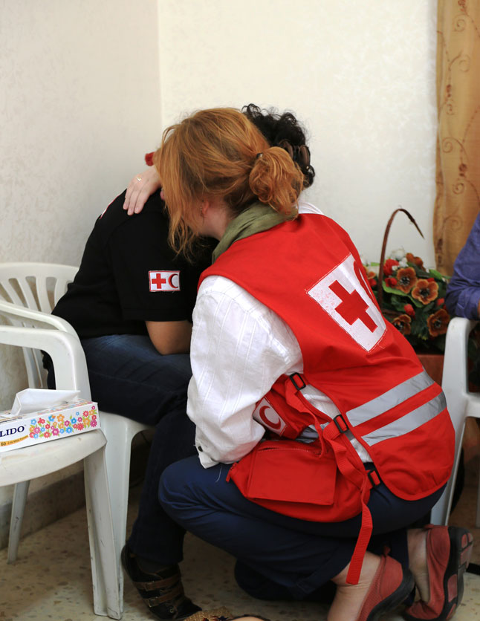
الإسعافات الأولية النفسية للمتطوعين

Slide 35
الإسعافات الأولية النفسية للمتطوعين
واصل من خلال تعريف الإسعافات الأولية النفسية:
الإسعافات الأولية النفسية PFA) ) هي دعم ورعاية، يُقدّم للمتطوعين الذين واجهوا حدث أو حالة محزنة للغاية. يرتبط ذلك بإظهار الدفء والتعاطف الوجداني لهم والاستماع لما يقولون. كما يتعلق بجعل البيئة المحيطة آمنة بالنسبة لهم فضلاً عن مساعدتهم في التعامل مع احتياجاتهم العملية وفي مواجهة مشاكلهم.

Slide 36
التواصل الداعم
التواصل الداعم
يشمل إظهار التعاطف الوجداني والاهتمام والعناية؛ والاستماع بانتباه ودون أحكام؛ والحفاظ على السرّية.
هو مهارة تتطلب وعي خاص بالكلمات ولغة الجسد، إلى جانب السلوك والانتباه تجاه الشخص المصاب بالحزن.

Slide 37
العناصر الأربعة الأساسية للإسعافات الأولية النفسية
البقاء على مقربة
الاستماع بانتباه
تقبل المشاعر
توفير الرعاية العامة والمساعدة العملية.

Slide 38
لعب الأدوار في الإسعافات الأولية النفسية
اعمل في ثنائيات واتخذ قرار بشأن الدور الذي ستتولاه:
مساعد يستخدم الإسعافات الأولية النفسية
طالب المساعدة
خذ بعين الإعتبار العناصر الأساسية للإسعافات الأولية النفسية.

Slide 39
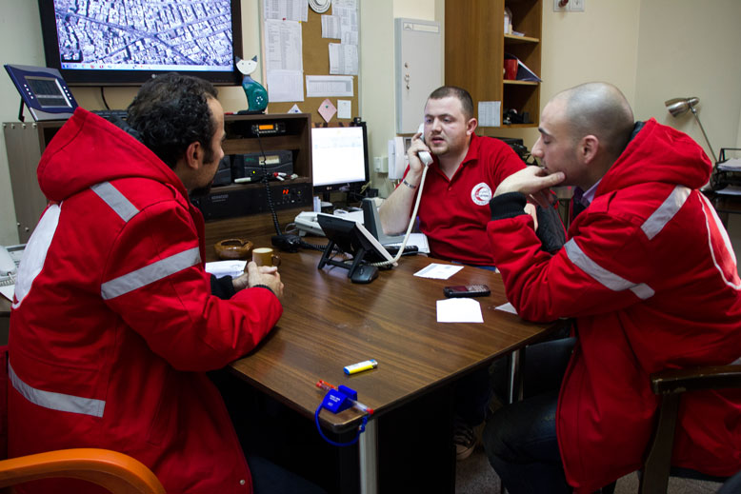
عملية الإحالة

Slide 40
توقيف وكيفية الإحالة
من المحتمل أن يحتاج المتطوعون الذين يشعرون بالحزن للإحالة إلى شخص محترف للحصول على رعاية أكثر تخصصًا في الحالات التالية:
أن يكونوا في غاية الحزن بحيث لا يمكنهم متابعة حياتهم اليومية بفعالية
أن يكونوا معرضين لخطر إيذاء أنفسهم
أن يمثلوا خطرًا على الآخرين.

Slide 41
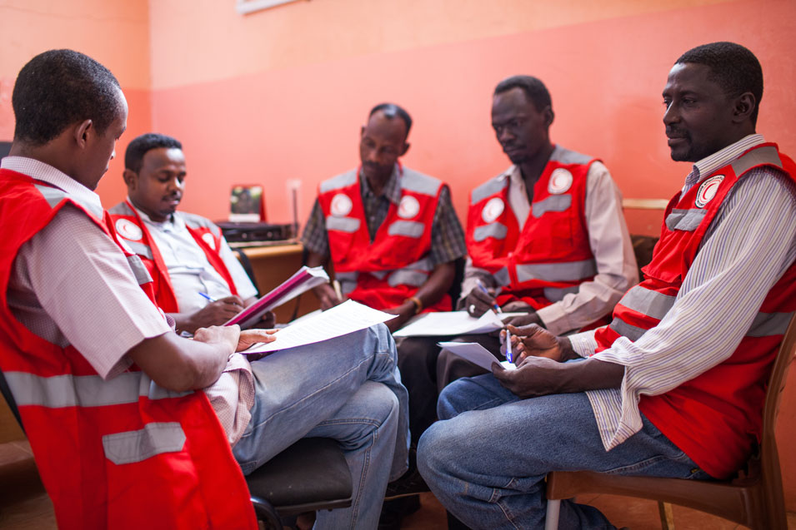
إعداد أنظمة الدعم النفسي الاجتماعي للمتطوعين

Slide 42
أنشطة الدعم في كل مرحلة من مراحل استجابة
(قبل وفي أثناء وبعد)
قبل الاستجابة الفعلية، من المهم إعداد المتطوعين للمهمة المطلوبة.
في أثناء الاستجابة من المهم توفير الدعم المستمر للمتطوعين.
بعد الاستجابة يحين الوقت للتعافي والتفكير وتحسين الاستجابات المستقبلية.

Slide 43
أنشطة الدعم في كل مرحلة من مراحل الإستجابة
المجموعة الأولى: قبل الإستجابة
كيف يمكن للمدراء تعزيز سلامة المتطوعين النفسية الاجتماعية قبل حدوث الأزمة، أو قبل إرسال المتطوعين للمساعدة؟
المجموعة الثانية: في أثناء الإستجابة
كيف يمكن للمدراء تعزيز سلامة المتطوعين النفسية الاجتماعية أثناء الاستجابة الفعّالة لحدث منفرد أو أزمة طويلة الأمد؟
المجموعة الثالثة: بعد الإستجابة
كيف يمكن للمدراء تعزيز سلامة المتطوعين النفسية الاجتماعية بعد انتهاء الأزمة، أو عند إنهاء المتطوعين لأعمالهم؟

Slide 44
مرونة المدراء والمتطوعين (1)
يستطيع المدراء القيام بما يلي:
ضمان ساعات وظروف عمل معتدلة للمتطوعين
إعداد توصيف وظيفي لعمل المتطوعين أو إيضاح ما هو متوقع منهم
إعداد وتدريب المتطوعين على مهمتهم في الميدان
الإطمئنان على المتطوعين لمعرفة مدى تأقلمهم أثناء الاستجابة في حالات الطوارئ
عقد اجتماعات منتظمة للفريق أثناء حالات الطوارئ للإطمئنان على الجميع وتقديم الدعم.

Slide 45
مرونة المدراء والمتطوعين (2)
تشجيع القيام بعمل المتطوعين في ثنائيات
إعداد أنظمة دعم الأقران أو الزملاء
تقديم المعلومات حول الضغط النفسي وتأثيره
تشجيع استراتيجيات التأقلم الجيدة
دعم المتطوعين الذين واجهوا أحداث صعبة بشكل خاص
إظهار التقدير وإعلام المتطوعين بقيمتهم كأفراد في الفريق.

Slide 46
تحليل وفهم أنظمة الدعم الحالية
اقرأ النشرة التوزيعية ’الاستراتيجيات الأساسية والإضافية‘.
عدّد الإجراءات والاستراتيجيات التي تنفذّها حاليًا في جمعيتك الوطنية.

Slide 47
تطوير أنظمة الدعم
تعتبر الأسئلة الثلاثة التالية إرشادات جيدة في تطوير استراتيجية للدعم النفسي الاجتماعي للمتطوعين:
ماذا – ما نوع الدعم الذي يمكن تقديمه ؟
مَن – من الذي يقدّم الدعم؟ من المؤهَّل لتلقي الدعم؟
متى – عدد المرّات وتحت أي ظرف من الظروف ينبغي تقديم الدعم؟

Slide 48
تطوير استراتيجيات الدعم
امضِ 40 دقيقة في مجموعاتك، مجيبًا على الأسئلة الموجودة في النشرة التوزيعية4 " تطوير استراتيجيات الدعم. "

Slide 49
ما هو نوع الدعم الذي ستقدمه جمعيتك الوطنية؟
أيًا كانت الأنشطة التي تقرر جمعياتكم الوطنية إقامتها، فالمهم هو التأكد من تضمين جميع نقاط دورة الاستجابة – قبل، وفي أثناء، وبعد – وذلك لتكون فعّالة بحق.

Slide 50
من الذي سيقدّم الدعم؟
يلعب المشرفون وقادة الفرق دورًا مهمًا في الدعم.
يقدم كبار المدراء المساندة.
المشرفون بحاجة إلى تدريب أساسي، وذلك في كل من دعم المتطوعين والاهتمام بسلامتهم النفسية الاجتماعية.
يُعتبر المتطوعون أنفسهم موردًا لنظام الدعم النفسي الاجتماعي.
يمكن تطبيق آليات دعم الأقران لتوفير شبكة دعم.

Slide 51
من سيتلقى الدعم النفسي الاجتماعي؟
يجب أن يكون باستطاعة جميع المتطوعين الوصول للدعم النفسي الاجتماعي الكافِ والنظامي
لن يحتاج جميع المتطوعين مستوى الدعم نفسه، ولكن ينبغي أن يكون لديهم جميعًا القدرة على الوصول للدعم المناسب عندما يحتاجونه.
بينما تفكّر في مواردك، حاول مطابقة استراتيجيات الدعم النفسي الاجتماعي مع احتياجات المتطوعين لديك وسياق عملهم.

Slide 52
متى يتم تقديم الدعم النفسي الاجتماعي؟
فكّر في الجدوى والمزايا لتقديم الدعم قبل حدوث حالة الطوارئ.
ترتبط أنواع الدعم الأخرى بتدابير الدعم الفردية والجماعية الاعتيادية في أثناء وبعد حالة الطوارئ.
جعل بعض تدابير الدعم النفسي الاجتماعي إلزامية، وذلك بدلاً من جعلها ’حسب الطلب‘، سيسهل طلب الدعم على المتطوعين.
لن يريد أو يحتاج الجميع لدعم متخصص في أثناء أو بعد العمل في حالة الطوارئ.

Slide 53
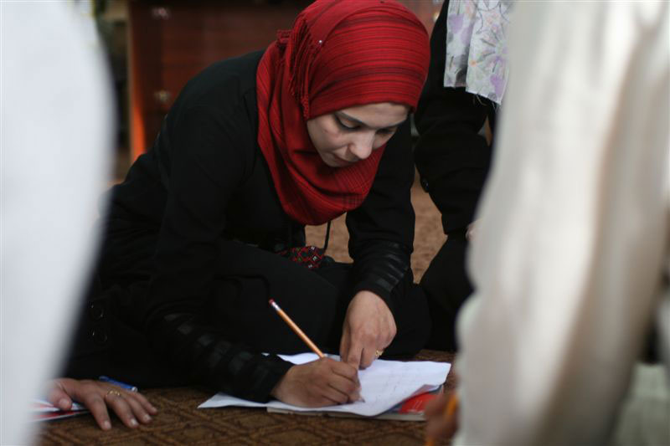
رصد وتقييم دعم المتطوعين

Slide 54
ما الذي ينبغي رصده وتقييمه؟
ما هي أنواع دعم المتطوعين المطبّقة حاليًا؟
ما مدى نجاح أنظمة الدعم؟
ما هي الطرق التي يمكن استخدامها لجمع هذه المعلومات؟

Slide 55
الرصد والتقييم
اعمل في نفس المجموعات السابقة على وضع استراتيجية للرصد والتقييم. أجب على الأسئلة التالية:
كيف يمكنك رصد وتقييم نظام الدعم النفسي الاجتماعي الذي وضعته في النشاط السابق؟
ما الذي يمكن أخذه بعين الاعتبار كمؤشّر للتغيير؟
اقضِ 20 دقيقة في هذه المهمة وكن مستعدَا لتقديم استراتيجيتك في جلسة عامة.

Slide 56
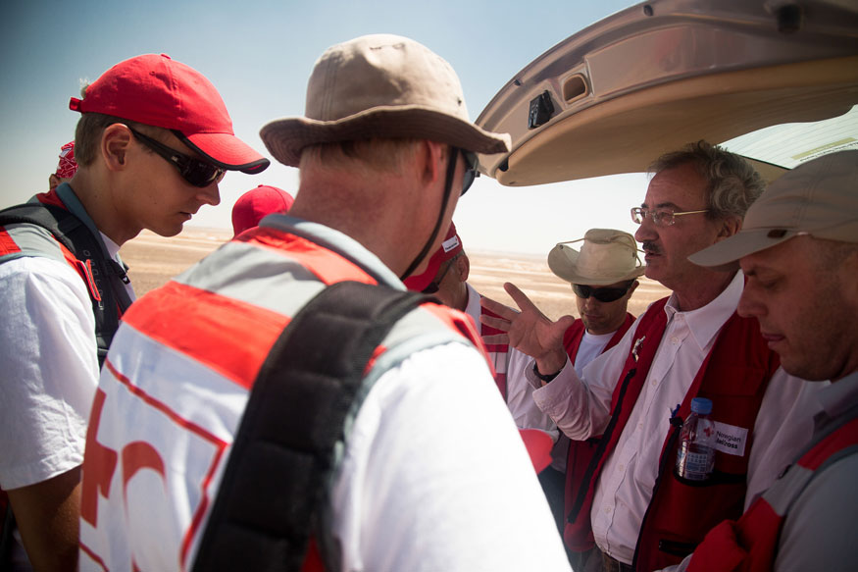
إيصال الرسالة

Slide 57
إيصال الرسالة
عند توفير المعلومات للمتطوعين:
قم بمراعاة اللغة (اللغات) التي يتحدث بها المتطوعون، ومستواهم التعليمي، وثقافتهم وعاداتهم وتقاليدهم.
حاول الحفاظ على بساطة الرسائل، وقدّم تعليمات واضحة بشأن الوصول إلى الدعم، بما في ذلك أرقام الهاتف لشبكات الإحالة أو بيانات الاتصال الأخرى.
وفّر المعلومات بصيغ متعددة، مثل الملصقات أو المنشورات أو المعلومات المطبوعة الأخرى.
قم بتحضير المعلومات قبل حالة الطوارئ، إن أمكن.
فكّر في الوقت المناسب لتقديم المعلومات للمتطوعين.

Slide 58
إيصال الرسالة
قم بتحضير عرض تقديمي مدته خمس دقائق يناسب المتطوعين حول الموضوع المخصص لمجموعتك:
المجموعة الأولى: رسائل أساسية حول الدعم النفسي الاجتماعي
المجموعة الثانية: الدعم النفسي الاجتماعي للمتطوعين
المجموعة الثالثة: معلومات للمتطوعين

Slide 59
وضع خطة عمل
إن وضع خطة عمل له المميزات التالية:
يُضفي مصداقية على جمعيتك الوطنية.
يمكّنك من متابعة التفاصيل الهامة.
يمكّنك من الإستفادة من الوقت والطاقة والموارد.
يمكّنك من معرفة الأمور الممكن وغير الممكن تطبيقها فيما يتعلق بالموارد المتاحة.
تزوّدك بفرصة أفضل للوصول لأهدافك.

Slide 60
وضع خطة عمل
ما هي أهدافك للأشهر الستة القادمة؟
ما هي الإجراءات التي يجب عليك اتخاذها لتحقيق أهدافك؟
ما هو الموعد النهائي لكل إجراء؟
من المسؤول عن متابعة تنفيذ كل إجراء؟

Slide 61
وضع خطة عمل
هل تحتاج إلى المزيد من التدريب لتحقيق أهدافك؟
من أين يمكنك الحصول على الدعم إذا احتجت دعمًا إضافيًا لتحقيق أهدافك؟
كيف ستتواصلون مع بعضكم البعض بشأن حالة الإجراءات المحددة الخاصة بك (مثل: الاجتماعات الشهرية، والاجتماعات الهاتفية، والبريد الإلكتروني، والمجموعات الإلكترونية، وما إلى ذلك)؟

Slide 62
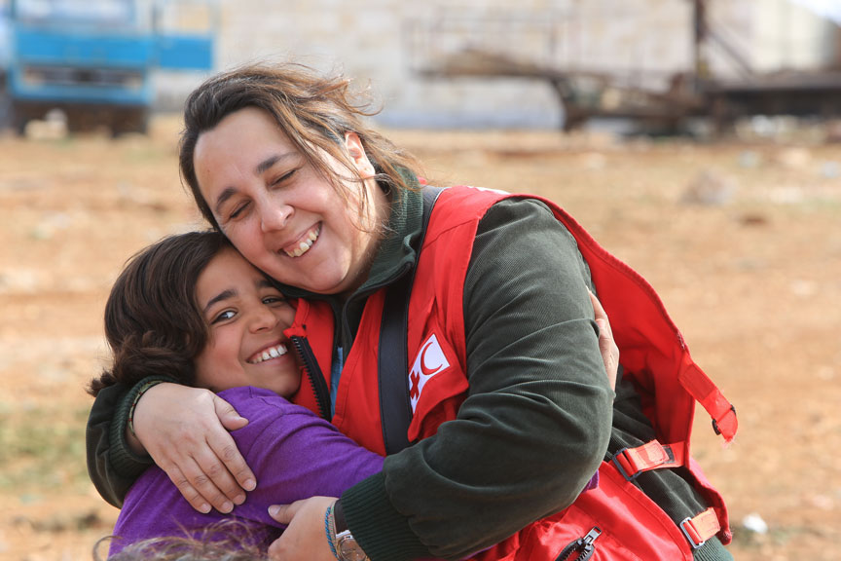
ملخص ووداع

